Slide 1

Data-link & physical layer

Slide 2
agenda
Data-Link & Physical layer
Protocols
Funktionaliteter
Switch
Wireshark
Notes:
Open Systems Interconnection Reference Model

Slide 3
Data-link & Physical layer
Bruger frames
Switch
Notes:
Open Systems Interconnection Reference Model

Slide 4
protocols
ARP
Ethernet frame
Notes:
Arp – switch finder mac adresser
Ethernet – selvet framet der send
Adresse resolution protocol

Slide 5

Notes:
CRC
Error check parity( bare skråt ned af, 6 bits

Slide 6
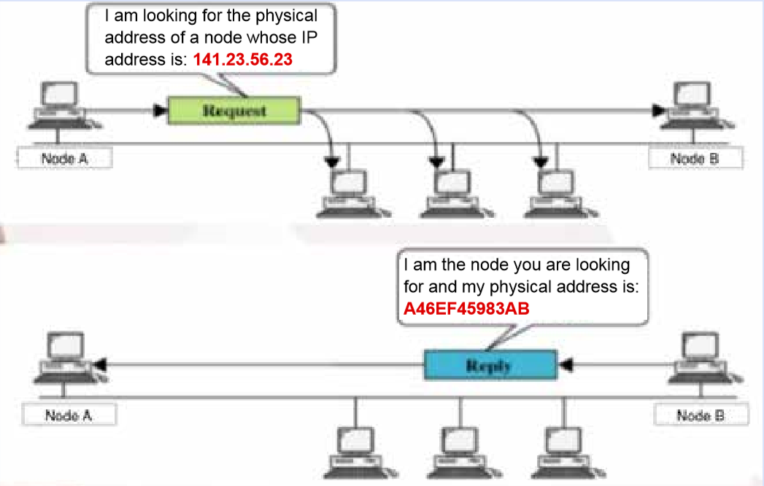

Slide 7
Funktioner
CDMA
CSMA/CD
Error detection – parity check
Notes:
NÅR DET ER WIRELESS
Wifi – wireless fidelity – radio signal
Cdma – signalet bliver større og mindre
Csma/cd – en af gangen
Paritry check – soduku med bits 1-0

Slide 8
Switch
Mac adresser
Network interface card

Slide 9
WIRESHARK
Notes:
Ethernet frame, hvilken som helst lag http, ethernet

Slide 10
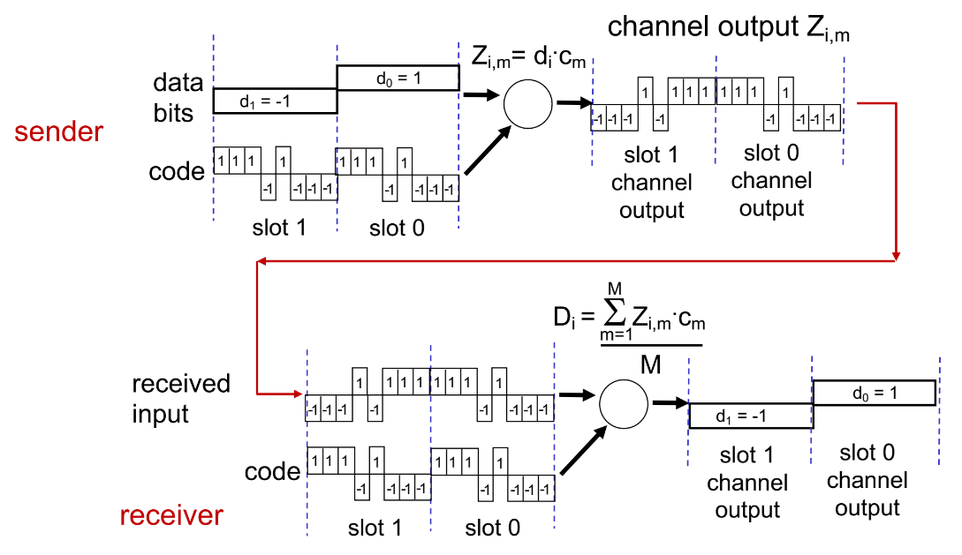

Slide 11
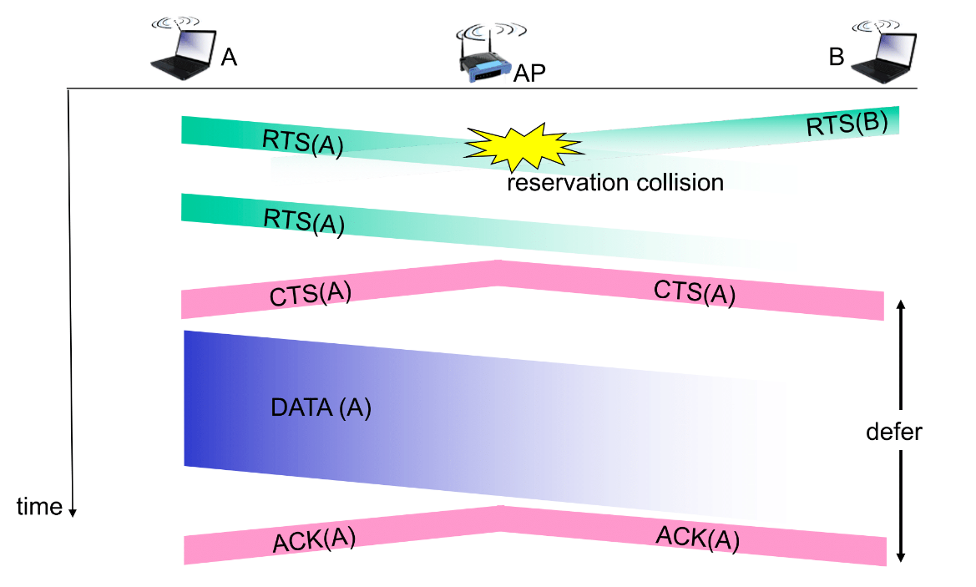

Slide 12
